Slide 1
臺灣學術網路及教育雲的發展現況及未來
國立中興大學計算機與資訊網路中心

Slide 2
臺灣學術網路
發展歷程
現況
未來發展

Slide 3
發展歷程
TANet網路架構分為三個階層，由上到下分別為國家骨幹網路、地區性網路、校園網路。
1982年8月成立教育部電子計算機中心(現今資科司的前身)
1990年行政院核定教育部電子計算機中心所提之「全國學術電腦資訊服務及大學電腦網路計畫」，開始規劃建設以TCP/IP協定為基礎之臺灣學術網路，TANet的網路架構正式誕生。
臺灣學術網路TANet

Slide 4
發展歷程
1991年4月1日交通部核准TANet之國際電路申請。
1991年7月教育電算中心建立橫跨全臺主要國立大學之骨幹網路，使用T1(1.544Mbps)的電路連接臺大、中央、交大、中興、成大、中山等主要大學，自此TANet逐漸成形。
此時僅教育部電算中心和國家高速電腦中心之間以T3(45Mbps)的電路連接，其他大學仍以256Kbps~9.6Kbps不等的電路連接。
臺灣學術網路TANet

Slide 5
1994年TANet骨幹網路架構
臺灣學術網路TANet

Slide 6
發展歷程
1999年7月起，教育部規劃推動中小學使用ADSL (384Kbps/1.536Mbps)連線至TANet，讓資訊教育向下扎根。
2000年7月修定「臺灣學術網路之連線原則」，規範與TANET互連之ISP需多點連線，12家ISP與TANET全省不同區域有7個點以上之連線(BGP Multi Peering)。
2005年起和臺灣高品質學術研究網路(TWAREN)共用超高速以太網路骨幹，臺灣學術網路正式邁向Gigabit Ethernet。
臺灣學術網路TANet

Slide 7
現況
13個區域網路中心
提供各地區的大專院校、教學研究機構連接TANet
分別以1G~5G的頻寬連接到TWAREN骨幹網路上
23個縣市教育網路中心
提供各縣市的中小學連接到TANet上
以2G的頻寬連接到區域網路中心
各地中小學使用光纖及ADSL連上TANet
臺灣學術網路TANet

Slide 8
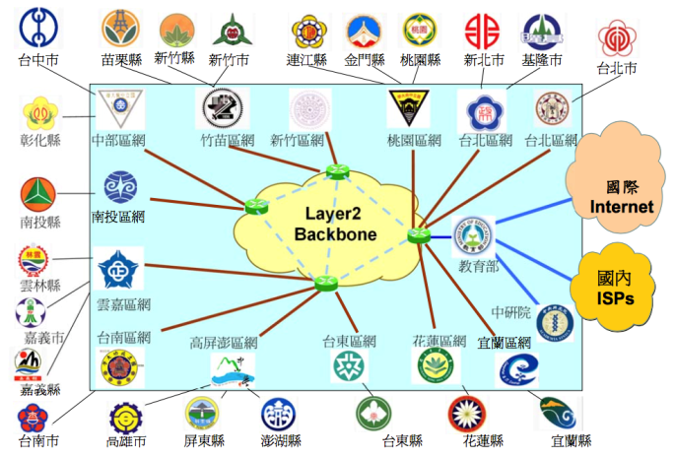
現況 臺灣學術網路(TANet)骨幹網路架構
臺灣學術網路TANet

Slide 9
現況 臺灣學術網路(TANet)骨幹網路架構
臺灣學術網路TANet

Slide 10
發展歷程
 | 1994年 | 1999年 | 2001年 | 2005年 | 2015年 (預計)
骨幹頻寬 | T1 (1.544Mbps) | T1 * n | ATM (120Mbps) | 40Gbps | 100Gbps
區域網路中心連外頻寬 |  |  |  | 5Gbps | 40Gbps
縣市網路中心連外頻寬 | T1 (1.544Mbps) | T1 * n | ATM (45Mbps) | 2Gbps | 10Gbps
中小學連外頻寬 |  | ADSL (384Kbps/1.536Mbps) | ADSL * n | ADSL 、 Fiber | Fiber 100Mbps
臺灣學術網路TANet

Slide 11
未來發展
TANet骨幹頻寬增加為100G (預計2015完成)
經費規模（含設備與電路費）約 8 億
TANet對國外的頻寬由現有的 10G 增加為 17.5G (預計08/04/2015完成)
各區域網路中心對外的頻寬將增加為40G (預計2015完成)
各縣市網路中心直接連上TANet Backbone (預計2015完成)
對外頻寬將增加為10G (預計2015完成)
校園網路的最後一哩，中小學ADSL全面升級
推廣教育雲的應用及服務 (第一期計畫2012~2017)
臺灣學術網路TANet

Slide 12
教育雲
簡介
教育雲資料中心(IDC)

Slide 13
簡介
正式名稱：教育雲端應用及平台服務推動計畫
2012年開始的六年期計畫
具有以下四個主要方向：
整合數位教學資源、提供公平學習機會、社群服務互動 平臺、安全上網上網安全
平台服務
教育雲資料中心(IDC)
應用系統
教育大市集、教育百科、學習拍立得、校園電子郵件、校園儲存服務、教育影音媒體、數位學習課程(MOOCs)
教育雲

Slide 14
教育雲資料中心
背景說明
教育雲4個IDC資料中心分佈於台灣北、中、南各區，主要任務為教育雲應用系統提供IaaS雲端基礎設施服務，提供的雲端資源包括:
1.主機運算資源(CPU、RAM) 2.儲存資源(Storage) 3.網路資源(Network)
教育雲

Slide 15
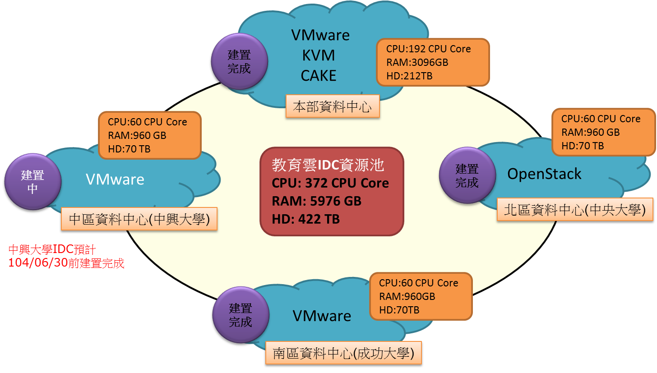
教育雲資料中心
現況說明
資料來源：教育部資訊及科技教育司
教育雲

Slide 16
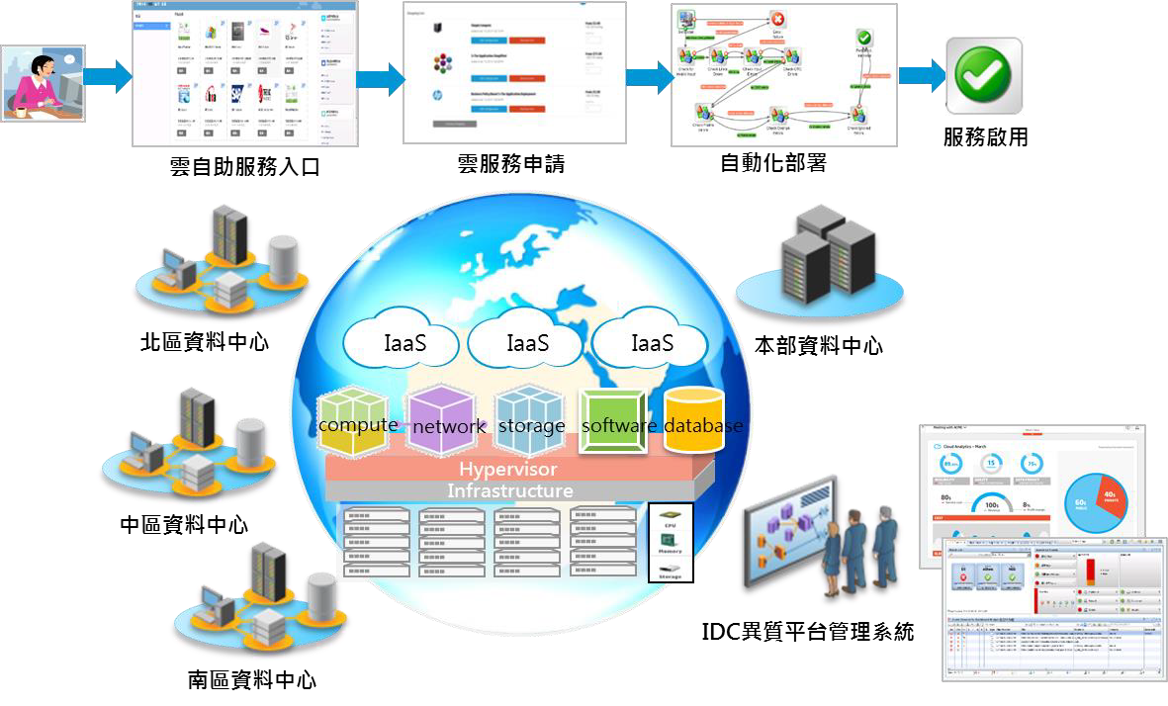
教育雲資料中心
建置雲端資料中心異質平台管理系統
資料來源：教育部資訊及科技教育司
教育雲

Slide 17
教育雲資料中心
 | 應用系統 | 輔導上線單位
1 | 教育大市集 | 中興大學、教育部
2 | 教育百科
3 | 學習拍立得
4 | 校園電子郵件 | 成功大學、教育部
5 | 校園儲存服務
6 | 教育媒體影音
7 | 數位學習課程(MOOCs) | 中央大學、教育部
教育雲

Slide 18
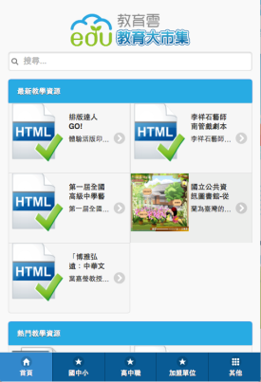
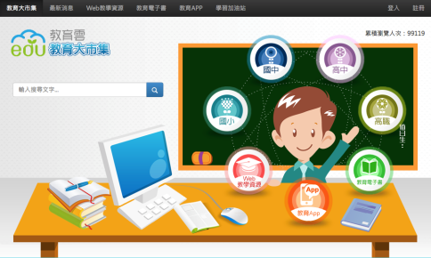
教育大市集
market.cloud.edu.tw
提供精選Web教學資源、教育電子書、教育用APP
教育雲

Slide 19
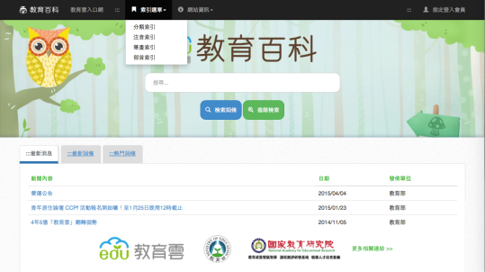
教育百科
pedia.cloud.edu.tw
整合教育部辭典、成語典、Wiki，提供學子們更精準正確的辭語解釋
網路的資料
雜亂！！
正確性？
教育雲

Slide 20
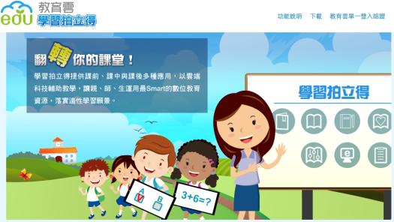
學習拍立得
learningpilot.cloud.edu.tw
提供課間互動學習，協助老師建立專屬教學計畫，實現翻轉課堂
分析測驗
創意白板
共同討論
教育雲

Slide 21
教育雲資料中心
未來規劃：各資料中心虛擬平台整合規劃
建置雲端資料中心異質平台管理系統
提供使用者雲端資源自助服務及線上申請流程
建構自動化雲端運算資源彈性管理機制
建構集中式雲端運算資源監控機制
支援雲端運算資源介接標準
教育雲

Slide 22
Thanks

